Slide 1
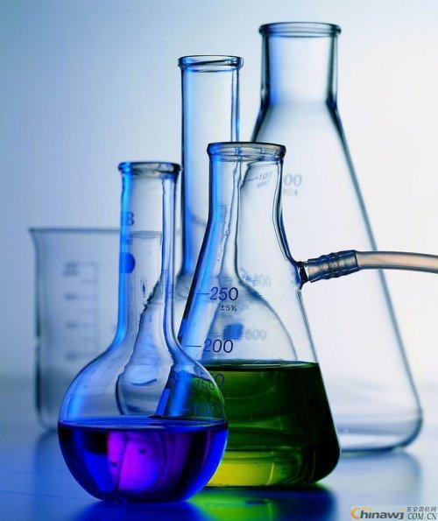
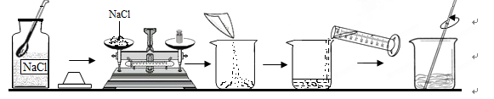
第九单元 溶 液
实验活动五
一定溶质质量分数的氯化钠溶液的配制

Slide 2

重点：学习配制溶液的方法和注意事项
难点：配制溶液误差的分析

Slide 3

活动1 配制50g质量分数为6%的氯化钠溶液
计算
称量
量取
溶解
1.步骤:①______②_____③______④______
3
47
47
(1)计算:NaCl g H₂O g（___ml）
(2)称量:用＿＿＿＿称量3g食盐
(3)量取:用＿＿＿量取47ml水
(4)溶解:将溶质和溶剂在烧杯中搅拌至完全溶解。
(5)装瓶:(盖好瓶塞贴上标签)
托盘天平
量筒
2.误差分析 |  | 溶质质量分数
物码倒放且动用游码 | m溶质______
量水仰视读数 | m溶剂______
量水俯视读数 | m溶剂______
装瓶时洒落 | m溶液______
偏小
偏小
偏大
偏小
偏小
偏大
减小
不变

Slide 4

2.稀释浓溶液法
配制50g质量分数为 3% 的氯化钠溶液
加水
溶质
(1)原理：稀释前后， 质量不变
浓溶液
稀溶液
稀释公式：m_{浓}×c_{浓%} = m_{稀}×c_{稀%}
=(m_{浓}+m_{水})×c_{稀%}
计算
量取
混匀
(2)步骤:①_______②______③______
25
⑴计算:6%NaCl溶液 g H₂O g
⑵量取:用量筒量取_＿_ml6%食盐溶液,_＿_ml水
⑶混均:用玻璃棒轻轻搅拌，使溶液混合均匀。
⑷装瓶:(盖好瓶塞贴上标签)
25
24.0
25

Slide 5
1.把100g质量分数为98%的浓硫酸稀释成10%的稀硫酸，需要水的质量是多少？
解：设加水的质量为x
100g×98% =（100g+X) ×10%
X = 880g

Slide 6
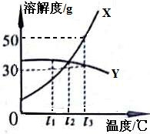
（2017.河南）t₃℃时，将 30 g X的饱和溶液稀释为质量分数为 10% 的溶液，需加水的质量为_____g。
70

Slide 7
1.要配制50g 质量分数为6%的氯化钠溶液，下列说法错误的是（ ）
A.需称量的氯化钠固体为3g
B.在烧杯中配制溶液
C.溶解时玻璃棒的作用是引流
D.俯视读数导致溶质质量分数偏大
C

Slide 8
3.在实验室，用溶质质量分数为6%的氯化钠溶液配制50g溶质质量分数为3%的氯化钠溶液，回答下列问题:
（1）需溶质质量分数为6%的氯化钠溶液____g。
（2）若用量筒量取水时仰视读数，而其它操作均正确，则所得溶液中溶质质量分数_____（选填“大于”“小于”或“等于”）3%。
（3）混匀时用到的玻璃仪器由烧杯、________。
25
小于
玻璃棒

